Slide 1
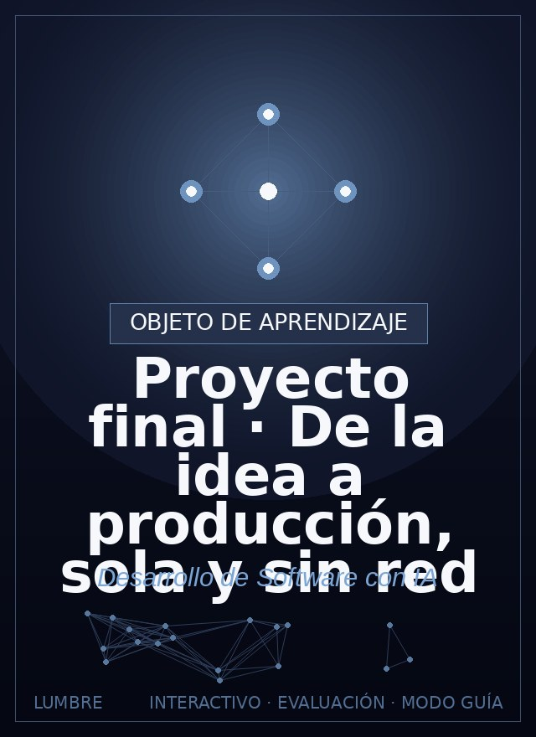
Proyecto final · De la
idea a producción, sola
y sin red
Roadwise Consulting
Definir, especificar, diseñar, construir, probar, proteger, desplegar y sostener una aplicación completa.
Ver el OA en tecnologia.lumbre.lat
Notes:
Objeto de aprendizaje de Lumbre · Roadwise Consulting
Enlace: https://tecnologia.lumbre.lat/object/fsi-pj-oa06

Slide 2
Acerca de este OA · 1 de 3
Objetivo
Definir, especificar, diseñar, construir, probar, proteger, desplegar y sostener una aplicación completa.
Proyecto final · De la idea a producción, sola y sin red
2 / 22
Notes:
Enlace al OA: https://tecnologia.lumbre.lat/object/fsi-pj-oa06

Slide 3
Acerca de este OA · 2 de 3
Descripción
El examen final sin muletas: TU idea real, desde la primera conversación hasta la URL pública sostenida por tu rutina de mantenimiento. Sin menú de opciones ni rutas prediseñadas: especificas, diseñas la arquitectura, diriges a la IA por capas, auditas con las siete señales, pruebas los estados feos y despliegas con secretos en entorno. Cierra con la defensa de quince minutos: explicar cada decisión a un interlocutor técnico. Aquí se ve si aprendiste a construir software, no a seguir recetas.
Autoría: Roadwise Consulting
Proyecto final · De la idea a producción, sola y sin red
3 / 22
Notes:
Continuación de «Acerca de este OA» (2 de 3).

Slide 4
Acerca de este OA · 3 de 3
Etiquetas: proyecto-final · producto · despliegue · portafolio · defensa
Proyecto final · De la idea a producción, sola y sin red
4 / 22
Notes:
Continuación de «Acerca de este OA» (3 de 3).

Slide 5
La misión: tu idea, hasta el final
Elige una aplicación que tú o alguien real necesite de verdad —el control de clientes de tu trabajo, la agenda de reserva del consultorio familiar, el tablero de entrenamiento del club—. Nada de inventar una idea bonita para la tarea: el proyecto final se sostiene con usuarios auténticos. Las siete fases son las del curso completo, pero caminadas sin guion: definir, especificar, diseñar arquitectura, dirigir el código por capas, probar, proteger, desplegar. Y una octava que casi ningún curso enseña: sostener —mantenimiento, costos y métricas durante al menos dos semanas públicas—.
Proyecto final · De la idea a producción, sola y sin red
5 / 22

Slide 6
La ruta, siete tiempos · Ruta del proyecto final · Paso 1 de 7
1 · Definir y especificar (M2, día 1-2)
ESPECIFICACION.md completa: problema, usuario, casos de uso, pantallas, flujo, reglas de negocio y criterios de aceptación numerados. El recorte es parte del ejercicio: saca del alcance todo lo que no quepa en dos semanas —un «no por ahora» escrito vale más que un sí invisible.
Proyecto final · De la idea a producción, sola y sin red
6 / 22
Notes:
Recorrido: Ruta del proyecto final
Paso 1 de 7: 1 · Definir y especificar (M2, día 1-2)
Texto del paso: ESPECIFICACION.md completa: problema, usuario, casos de uso, pantallas, flujo, reglas de negocio y criterios de aceptación numerados. El recorte es parte del ejercicio: saca del alcance todo lo que no quepa en dos semanas —un «no por ahora» escrito vale más que un sí invisible.
Enlace: https://tecnologia.lumbre.lat/object/fsi-pj-oa06

Slide 7
La ruta, siete tiempos · Ruta del proyecto final · Paso 2 de 7
2 · Arquitectura antes que código (M3+M4, día 2)
Diagrama de componentes, modelo de datos, lista de APIs externas y funciones de IA con su hoja de costos. Divide en capas con fronteras probables (proyectos 1-5 te enseñaron el tamaño correcto de un bocado) y escribe el plan de construcción ordenado.
Proyecto final · De la idea a producción, sola y sin red
7 / 22
Notes:
Recorrido: Ruta del proyecto final
Paso 2 de 7: 2 · Arquitectura antes que código (M3+M4, día 2)
Texto del paso: Diagrama de componentes, modelo de datos, lista de APIs externas y funciones de IA con su hoja de costos. Divide en capas con fronteras probables (proyectos 1-5 te enseñaron el tamaño correcto de un bocado) y escribe el plan de construcción ordenado.
Enlace: https://tecnologia.lumbre.lat/object/fsi-pj-oa06

Slide 8
La ruta, siete tiempos · Ruta del proyecto final · Paso 3 de 7
3 · Documento maestro y construcción por capas (M18-M19)
El documento maestro al día, prompts de capa con criterios de aceptación numerados, un paso por vez con diff revisado. Si la IA propone saltarse una capa o «arreglar» dos a la vez, tú mandas: ese es el hábito, no la velocidad.
Proyecto final · De la idea a producción, sola y sin red
8 / 22
Notes:
Recorrido: Ruta del proyecto final
Paso 3 de 7: 3 · Documento maestro y construcción por capas (M18-M19)
Texto del paso: El documento maestro al día, prompts de capa con criterios de aceptación numerados, un paso por vez con diff revisado. Si la IA propone saltarse una capa o «arreglar» dos a la vez, tú mandas: ese es el hábito, no la velocidad.
Enlace: https://tecnologia.lumbre.lat/object/fsi-pj-oa06

Slide 9
La ruta, siete tiempos · Ruta del proyecto final · Paso 4 de 7
4 · Auditoría con las siete señales (cnf)
Antes de probar funcionalidad: clave en el navegador, dependencia inventada, endpoint inexistente, sql directa con interpolación, permisos solo de menú, cero validación de entrada, borradura sin condición. Las siete pasadas con ctrl-f sobre el código real.
Proyecto final · De la idea a producción, sola y sin red
9 / 22
Notes:
Recorrido: Ruta del proyecto final
Paso 4 de 7: 4 · Auditoría con las siete señales (cnf)
Texto del paso: Antes de probar funcionalidad: clave en el navegador, dependencia inventada, endpoint inexistente, sql directa con interpolación, permisos solo de menú, cero validación de entrada, borradura sin condición. Las siete pasadas con ctrl-f sobre el código real.
Enlace: https://tecnologia.lumbre.lat/object/fsi-pj-oa06

Slide 10
La ruta, siete tiempos · Ruta del proyecto final · Paso 5 de 7
5 · Pruebas que incomodan (M15)
PRUEBAS.md: casos felices, límites, estados feos de cada integración, y la prueba de datos —un borrado que solo toque lo suyo, en una base con copia de seguridad de verdad—. Si algo rompió el usuario de prueba, es un hallazgo de HALLAZGOS.md, no un fracaso.
Proyecto final · De la idea a producción, sola y sin red
10 / 22
Notes:
Recorrido: Ruta del proyecto final
Paso 5 de 7: 5 · Pruebas que incomodan (M15)
Texto del paso: PRUEBAS.md: casos felices, límites, estados feos de cada integración, y la prueba de datos —un borrado que solo toque lo suyo, en una base con copia de seguridad de verdad—. Si algo rompió el usuario de prueba, es un hallazgo de HALLAZGOS.md, no un fracaso.
Enlace: https://tecnologia.lumbre.lat/object/fsi-pj-oa06

Slide 11
La ruta, siete tiempos · Ruta del proyecto final · Paso 6 de 7
6 · Despliegue real (M16)
Dominio propio o subdominio, HTTPS, variables de entorno en el servidor, base migrada con respaldo probado (restaurar una vez, no solo respaldar), logs encendidos y una página de estado honesta si algo se cae.
Proyecto final · De la idea a producción, sola y sin red
11 / 22
Notes:
Recorrido: Ruta del proyecto final
Paso 6 de 7: 6 · Despliegue real (M16)
Texto del paso: Dominio propio o subdominio, HTTPS, variables de entorno en el servidor, base migrada con respaldo probado (restaurar una vez, no solo respaldar), logs encendidos y una página de estado honesta si algo se cae.
Enlace: https://tecnologia.lumbre.lat/object/fsi-pj-oa06

Slide 12
La ruta, siete tiempos · Ruta del proyecto final · Paso 7 de 7
7 · Sostener y defender (M17, semana 3)
Dos semanas pública con tu rutina mensual activada: revisar logs, backups, dependencias, costos. Luego la defensa de quince minutos ante alguien técnico: tres decisiones que defendiste, dos que la IA te hubiera colado sin auditoría, una que cambiarías. Grábala: se cuenta en tu portafolio.
Proyecto final · De la idea a producción, sola y sin red
12 / 22
Notes:
Recorrido: Ruta del proyecto final
Paso 7 de 7: 7 · Sostener y defender (M17, semana 3)
Texto del paso: Dos semanas pública con tu rutina mensual activada: revisar logs, backups, dependencias, costos. Luego la defensa de quince minutos ante alguien técnico: tres decisiones que defendiste, dos que la IA te hubiera colado sin auditoría, una que cambiarías. Grábala: se cuenta en tu portafolio.
Enlace: https://tecnologia.lumbre.lat/object/fsi-pj-oa06

Slide 13
El prompt de arranque (el que ya sabes escribir) · 1 de 3
texto
Proyecto final. Adjunto ESPECIFICACION.md completa (la mia, escr
ita por mi) y el\ndocumento maestro del stack elegido. No empiec
es a programar: primero construimos\nel plan.\n\n1. devuelve el
DESGLOSE por capas con fronteras probables, en orden de construc
cion,\n con que criterio de aceptacion numerado prueba cada ca
pa\n2. marca cada capa que toque dinero, datos sensibles o una A
PI externa: esas van con\n auditoria antes de integrarse\n3. s
Proyecto final · De la idea a producción, sola y sin red
13 / 22

Slide 14
El prompt de arranque (el que ya sabes escribir) · 2 de 3
enala los puntos del alcance que ves recortables si el tiempo ap
rieta, SIN\n recortarlos tu: la decision es mia y va escrita e
n ESPECIFICACION.md\n4. por cada capa esperame: te dare el si, y
al terminar mostraras diff y la salida\n de sus pruebas corri
endo\n\nReglas del proyecto (del maestro): nunca clave en fronte
nd, nunca DELETE sin WHERE\nverificable, nunca dependencia sin c
omprobar que existe, validacion en cada entrada.\nEmpieza por el
desglose. Nada mas.
Proyecto final · De la idea a producción, sola y sin red
14 / 22
Notes:
Continuación de «El prompt de arranque (el que ya sabes escribir)» (2 de 3).

Slide 15
El prompt de arranque (el que ya sabes escribir) · 3 de 3
La diferencia entre este prompt y los de los proyectos 1-5: no hay plantilla que te salve del paso 1. Si el desglose de capas que devuelve la IA te parece bien sin leerlo despacio, vuelve a la fase 2: tu trabajo aquí es dirigir, y dirigir empieza por discutir el plan.
Proyecto final · De la idea a producción, sola y sin red
15 / 22
Notes:
Continuación de «El prompt de arranque (el que ya sabes escribir)» (3 de 3).

Slide 16
Qué entrega este proyecto
La mirada con la que quieres que te vean al terminar: «esta persona puede tener una idea y convertirla en software usando IA». Eso es exactamente lo que miden estos seis entregables juntos; cualquiera de ellos solo se puede fingir, los seis no.
Proyecto final · De la idea a producción, sola y sin red
16 / 22
Notes:
Título completo de la tabla que sigue.

Slide 17
Tabla · 1 de 2
Entregable | Barra alta del curso completo
ESPECIFICACION.md | problema real con usuario real, criterios numerados y los «no por ahora» escritos
ARQUITECTURA.md | el diagrama, el modelo de datos y la hoja de costos de cada función de IA
HALLAZGOS.md | lo que la IA intentó colarte en las siete señales: con fragmento de código y fecha
PRUEBAS.md | estados feos provocados, borrado auditado y la restauración del respaldo ejecutada una vez
Proyecto final · De la idea a producción, sola y sin red
17 / 22
Notes:
Tabla del OA: Tabla
Enlace: https://tecnologia.lumbre.lat/object/fsi-pj-oa06

Slide 18
Tabla · 2 de 2
Entregable | Barra alta del curso completo
App publicada | dos semanas en producción con rutina de mantenimiento cumplida (logs, backup, costo)
Defensa grabada | quince minutos explicando decisiones a un interlocutor técnico, sin leer
Proyecto final · De la idea a producción, sola y sin red
18 / 22
Notes:
Tabla del OA: Tabla
Enlace: https://tecnologia.lumbre.lat/object/fsi-pj-oa06

Slide 19
Actividad 1 · Opción múltiple · 1 de 2
Sección: Prueba
En la defensa de quince minutos, el evaluador pregunta: «¿por qué tu app tarda en responder a veces y qué hiciste en el diseño por eso?». La respuesta que demuestra el curso entero es:
A) «Le pedí a la IA que optimizara la velocidad y quedó más rápida».
B) «Ese estado existe porque la API externa consulta a su vez; lo especifiqué como estado LENTO con indicador visible, le puse timeout y caché con TTL, y la decisión está en ESPECIFICACION.md con su prueba en PRUEBAS.md».
Proyecto final · De la idea a producción, sola y sin red
19 / 22
Notes:
Solución: B) «Ese estado existe porque la API externa consulta a su vez; lo especifiqué como estado LENTO con indicador visible, le puse timeout y caché con TTL, y la decisión está en ESPECIFICACION.md con su prueba en PRUEBAS.md».
Explicación: La madurez técnica se ve en cómo alguien habla de lo que sale mal.
Evidencia: La respuesta correcta recorre la metodología del curso en una pregunta: el estado feo se ESPECIFICA (M2), se dirige a la IA con criterio (M3), se defiende con caché y timeout (proyecto 4) y se prueba (M15). «Nunca me pasó» (opción 3) delata que no se probó lo incómodo, y delegar en la API (opción 4) renuncia a la parte que sí es tuya: la experiencia del estado.
Enlace al OA: https://tecnologia.lumbre.lat/object/fsi-pj-oa06

Slide 20
Actividad 1 · Opción múltiple · 2 de 2
C) «Nunca me pasó; mi app siempre responde bien».
D) «Es un problema de la API, no mío».
Proyecto final · De la idea a producción, sola y sin red
20 / 22
Notes:
Continuación de «Actividad 1 · Opción múltiple» (2 de 2).

Slide 21
Actividad 2 · Verdadero o falso
Sección: Prueba
Si tu aplicación nunca muestra un error en las dos semanas de producción, el proyecto demuestra calidad.
A) Verdadero
B) Falso
Proyecto final · De la idea a producción, sola y sin red
21 / 22
Notes:
Solución: Falso
Explicación: Un sistema sin errores visibles merece una auditoría, no un aplauso.
Evidencia: Dos semanas sin ver un error suele significar una de dos: nadie lo usó de verdad, o los errores se están tragando en silencio (pantalla blanca, log vacío, respuesta vacía disfrazada de ok). La honestidad del estado es un requisito del curso (proyecto 4, cnf): un sistema que oculta sus fallos no es confiable, es un misterio. Revisa los logs: los errores que no viste están ahí.
Enlace al OA: https://tecnologia.lumbre.lat/object/fsi-pj-oa06

Slide 22
Actividad 3 · Reflexión
Sección: Prueba
Antes del prompt de arranque, escribe en una línea para qué usuario real existe tu app y cómo sabrás en la semana dos que le sirvió. Ese renglón es tu criterio de éxito: todo lo demás —las capas, las señales, la defensa— es la forma de llegar a poder decirlo con evidencia.
Pista: El curso termina donde empieza cualquier software de verdad: alguien lo usa, algo se rompe, tú lo sostienes.
Pregunta abierta · las respuestas personales no se incluyen en esta exportación.
Proyecto final · De la idea a producción, sola y sin red
22 / 22
Notes:
Reflexión del OA: Antes del prompt de arranque, escribe en una línea para qué usuario real existe tu app y cómo sabrás en la semana dos que le sirvió. Ese renglón es tu criterio de éxito: todo lo demás —las capas, las señales, la defensa— es la forma de llegar a poder decirlo con evidencia.
No se exportan respuestas personales.
Enlace: https://tecnologia.lumbre.lat/object/fsi-pj-oa06

